Slide 1
第二生産部 生産性改善活動
教育資料
日本光電富岡㈱ 第二生産部

Slide 2
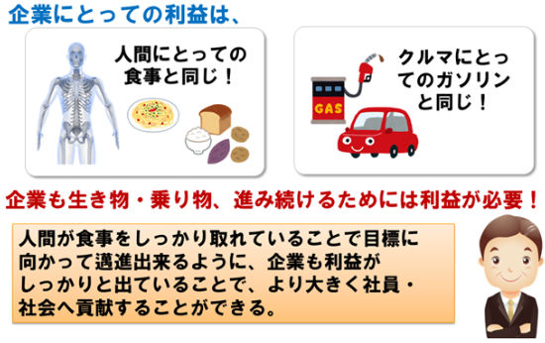
企業の目的
企業は必ず利益を出さなければいけない！！

Slide 3
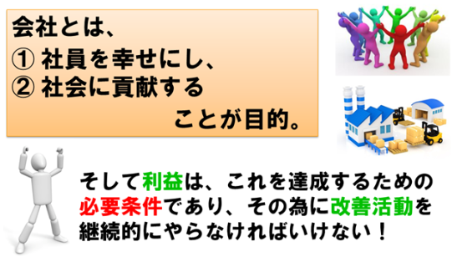
現状で満足してしまったら、未来はありません。
今日より明日、明日より明後日の方が成長しているように、
日々継続的に改善活動を行っていきましょう

Slide 4
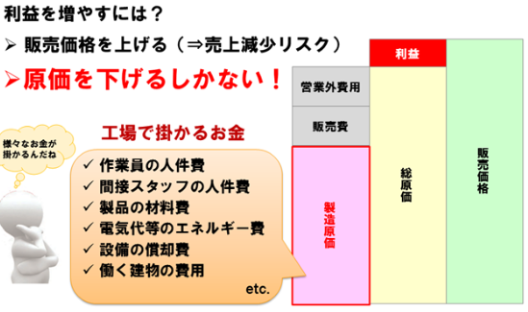
製造現場がある工場では、
「製造原価」を下げていかなければならない

Slide 5
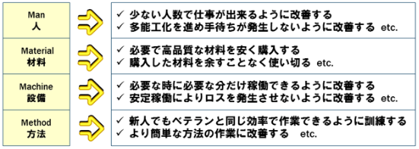
人
モノ
設備
作業方法
何かを考えたり洗い出しをする時には、
４Mの枠組みで進めていくと漏れ無く洗い出しが出来る

Slide 6
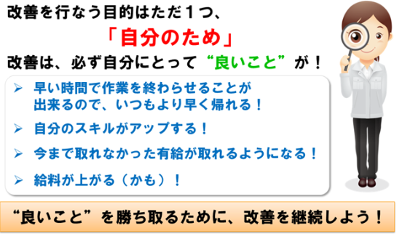

Slide 7
生産効率改善
キックオフ！！

Slide 8
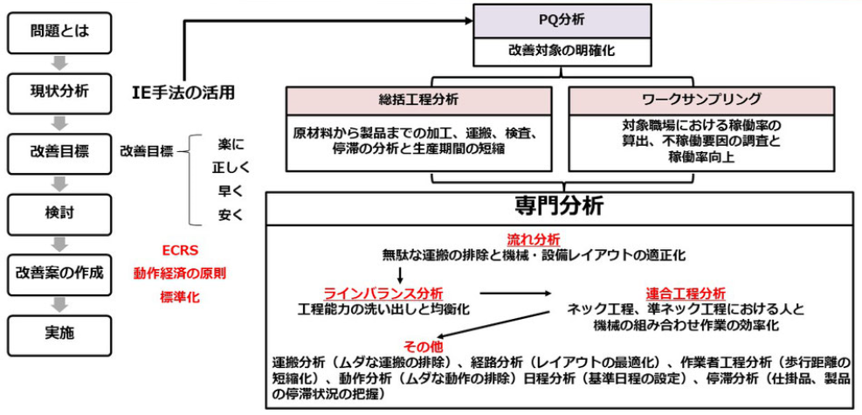

Slide 9
指標
・サイクルタイム(C/T)：時間
製品１つを何分何秒で造れるか。１回の作業サイクル時間をいう
製品１つがラインから出てくる時間間隔
・正味稼働時間
稼働時間に対し、一定のスピードで正味稼働した時間
(チョコ停による停止、スピード低下によるロスを差し引いたもの)
*生産に寄与しない時間を差し引く

Slide 10
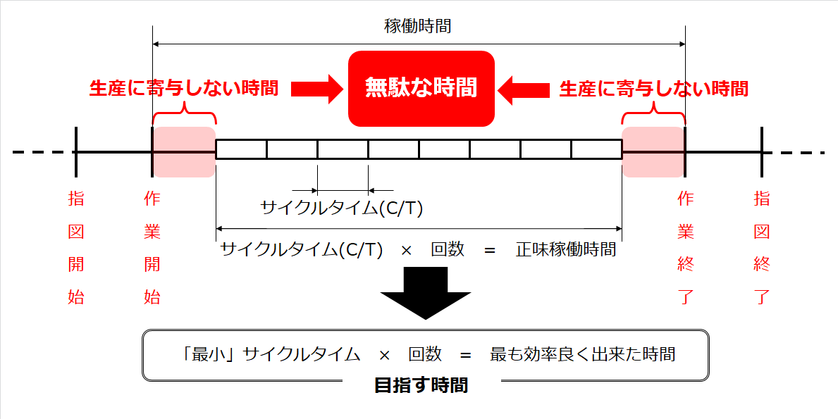
*無駄な時間：チョコ停・段取り・設備立ち上げ・移動など

Slide 11
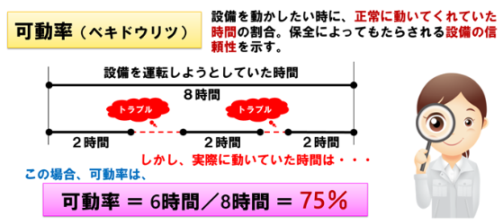
・可動率
設備を動かしたい時に、正常に動いてくれていた時間の割合
可動率は、常に100%を目指すべきであり、
現場が責任を持って向上させるべき指標

Slide 12
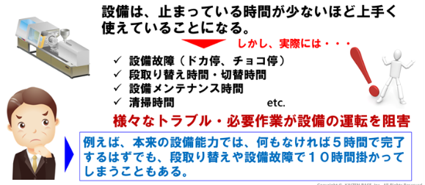
可動率は、設備の使い方の上手さを表すと言えます。
阻害要因(段取り替え時間・切り替え時間・清掃時間など)を
いかに削減できるかが非常に重要であり、
削減した分だけ設備を上手に使えていることになります

Slide 13
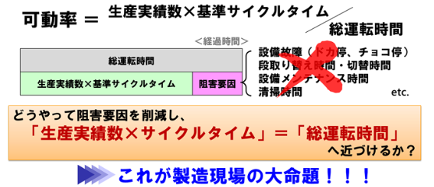
どうやって阻害要因を削減し、
「生産実績数 × サイクルタイム」を「総運転時間」へ近づけるか
製造現場の大命題

Slide 14
(参考：稼働率)

Slide 15
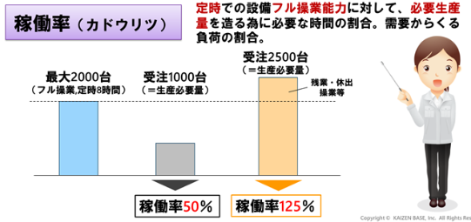
稼働率
定時での設備フル操業能力に対して、必要生産量を造る為に
必要な時間の割合(需要からくる負荷の割合)
稼働率は、売れ行きによって決まる

Slide 16
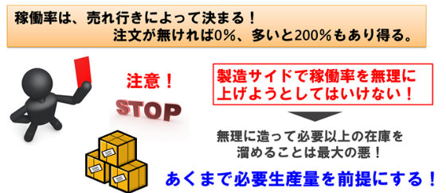
製造サイドで稼働率を無理に上げようとしてはダメ！！

Slide 17
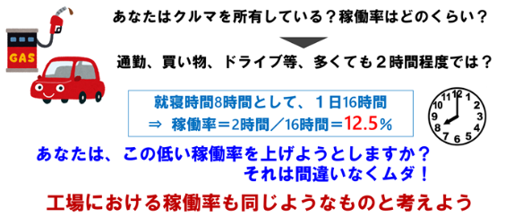
例

Slide 18
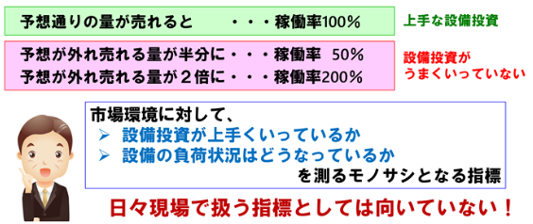
稼働率は、設備投資の上手さを表すと言えます
稼働率は、市場環境において、設備投資が上手くいっているかどうか、設備の負荷状況はどうなっているのかを測る
モノサシとなる指標

Slide 19
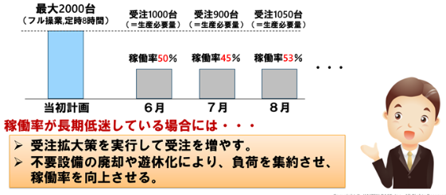
稼働率が長期的に低迷している時の対応

Slide 20
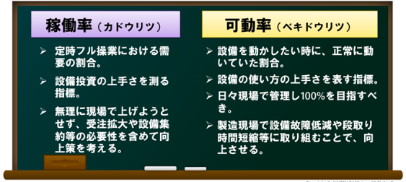

Slide 21
稼働率が長期的に低迷している時の対応

Slide 22
(参考：タクトタイム)

Slide 23
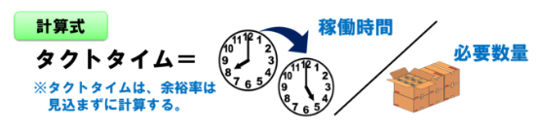
・タクトタイム：時間／個
製品１個当たりの生産速度をいう
タクトタイム ＝ (１日の稼働時間 － 休憩時間) ／ １日の必要数
＜タクトタイムとサイクルタイムの関係＞
タクトタイムよりサイクルタイムの方が速ければ在庫が増える
サイクルタイムの方が遅ければ欠品が出る

Slide 24
